Slide 1

CHÀO MỪNG QUÝ THẦY CÔ!
Môn : Tiếng Việt
Giáo viên thực hiện: Mai Thu Hương
Lớp: 1A

Slide 2

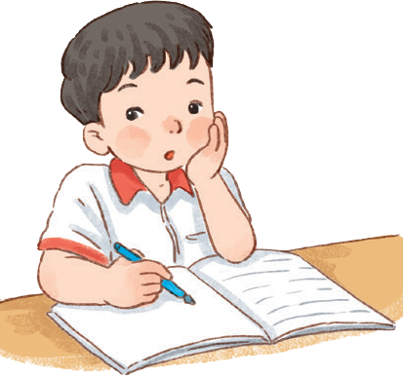
BÀI 35:
Ôn tập và kể chuyện:
Gà nâu và vịt xám

Slide 3



Slide 4

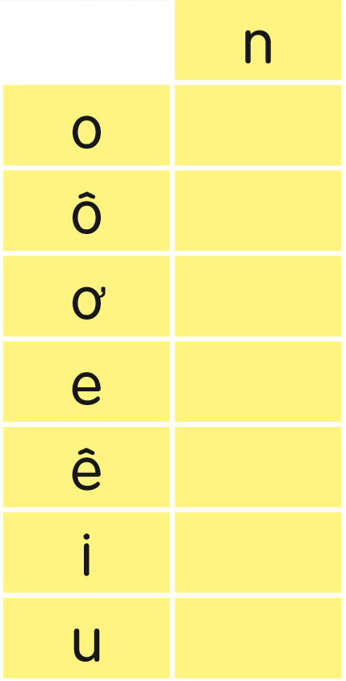

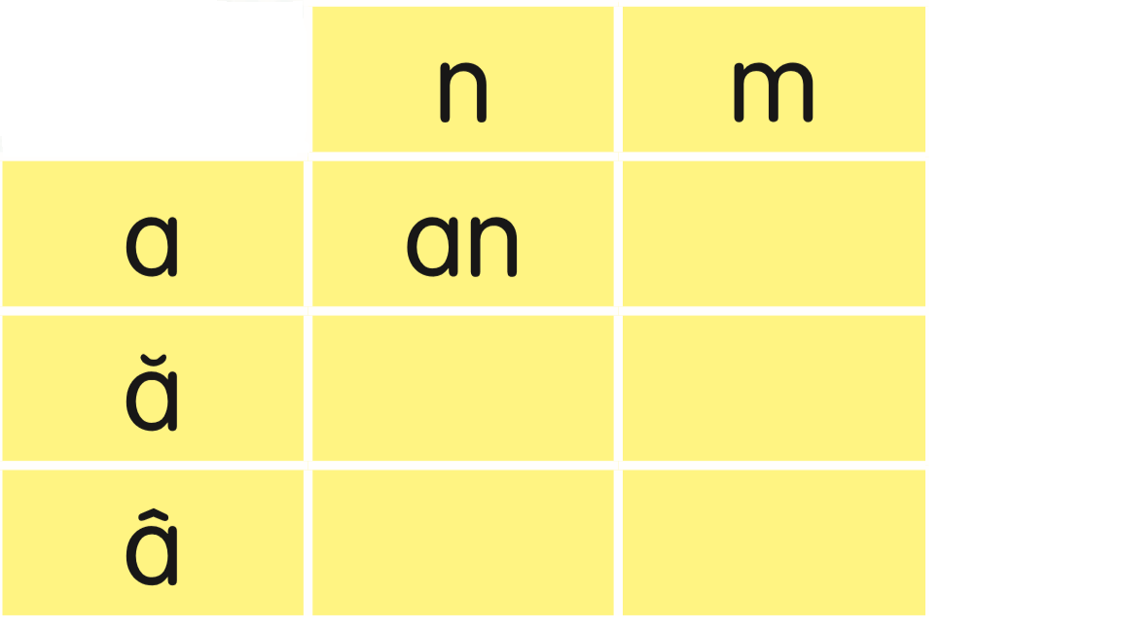
E
Ê
A
B
C
Notes:
Click vào từng chữ thường để bật âm thanh đọc chữ đó
Chữ hoa không làm vì nặng, khó chạy slide

Slide 5
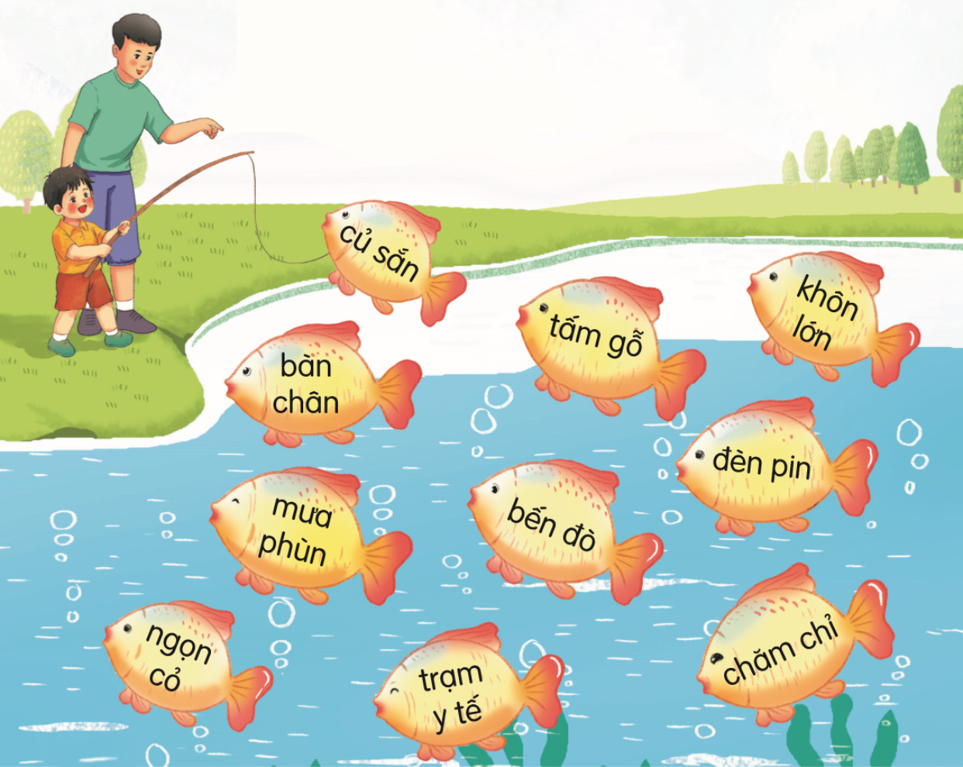
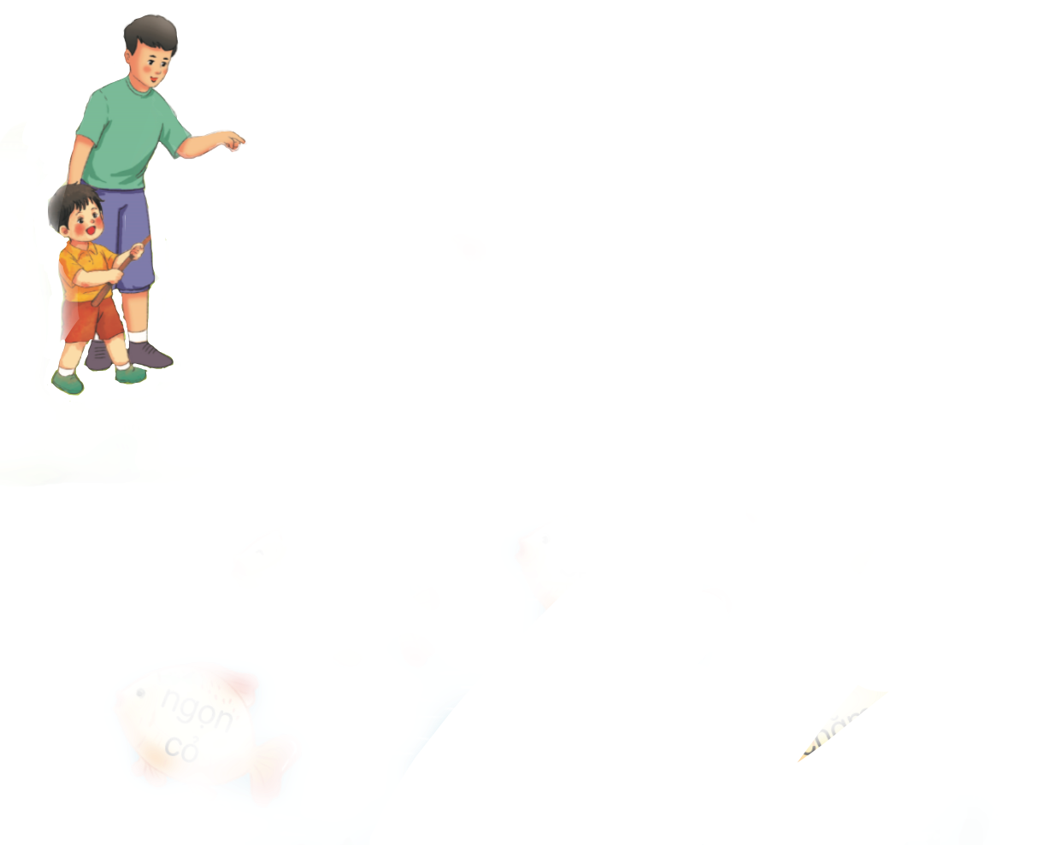










E
Ê
A
B
C
Notes:
Click vào từng chữ thường để bật âm thanh đọc chữ đó
Chữ hoa không làm vì nặng, khó chạy slide

Slide 6
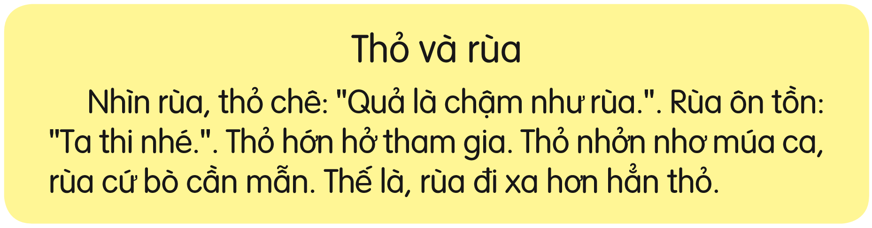

Slide 7


Slide 8
Sen nở thắm hồ.

Slide 9

Notes:
Chưa có hiệu ứng

Slide 10

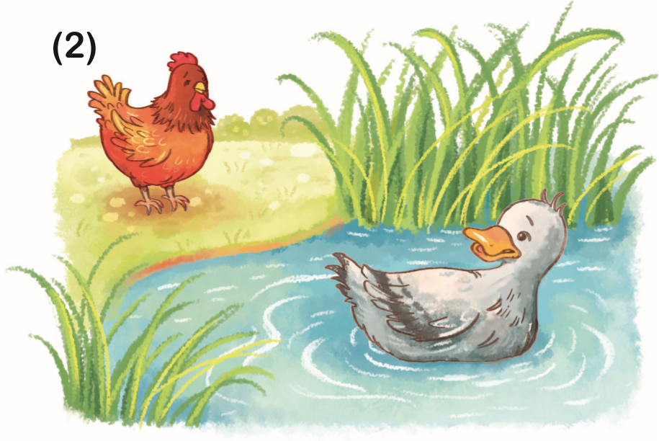
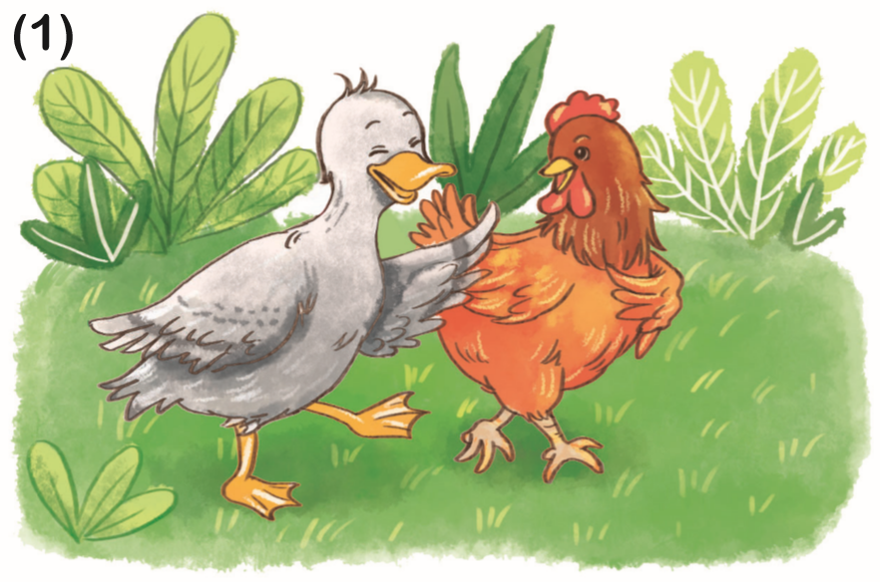
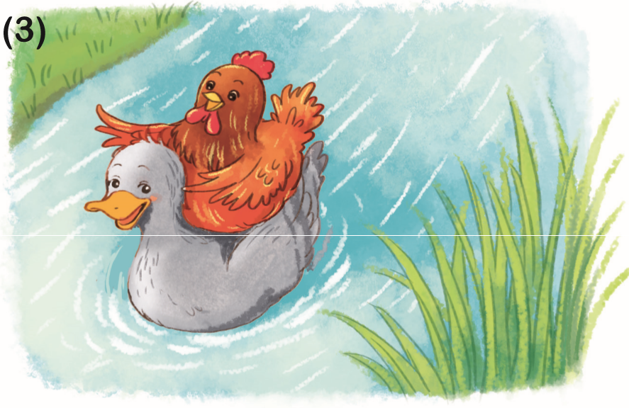
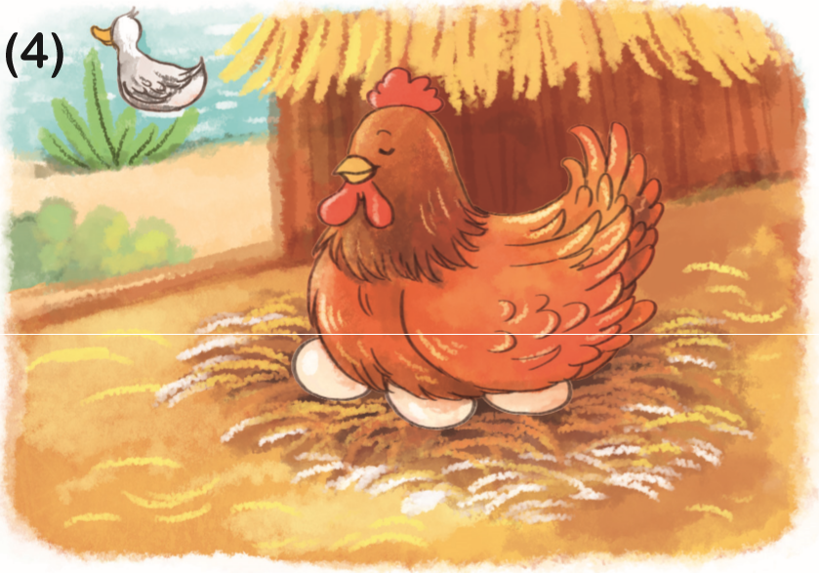

Gà nâu và vịt xám

Slide 11
Hằng ngày gà nâu và vịt xám làm gì?
Notes:
Chưa có hiệu ứng

Slide 12
Chuyện gì xảy ra khiến gà nâu không thể sang sông?

Slide 13
Vịt đã làm gì để giúp gà?

Slide 14
Thương vịt vất vả, gà đã làm gì để giúp vịt?

Slide 15
Gà nâu và vịt xám

Slide 16


CỦNG CỐ
BÀI HỌC

